Slide 1


Pertemuan 1
RISIKO DAN TINGKAT PENGEMBALIAN
(Risk and Rates of Return)
M.Keuangan

Slide 2
Risk and Return
Ada dua aspek yang perlu dipertimbangkan oleh manajemen perusahaan dalam pengambilan keputusan keuangan, yaitu tingkat pengembalian (return) dan risiko (risk) keputusan keuangan tersebut.
Tingkat pengembalian (return) adalah imbalan yang diharapkan diperoleh di masa mendatang sedangkan risiko (risk) diartikan sebagai ketidakpastian dari imbalan yang diharapkan

Slide 3
The Risk-Return Trade Off
Trade off theory :
Untuk membuat investor mengambil risiko lebih besar, maka anda harus memberikan pengembalian yang lebih tinggi.
HIGH
RISK
HIGH RETURN

Slide 4
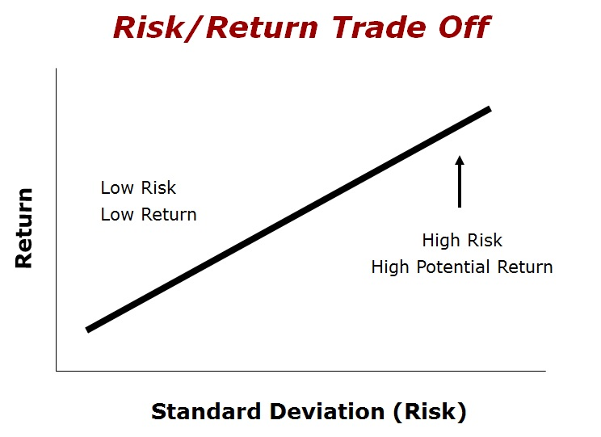

Slide 5
Risiko (Risk)
Risiko (Risk) didefinisikan sebagai
“peluang akan terjadinya suatu peristiwa yang tidak di inginkan”
Risiko suatu aset dapat dianalisis dengan dua cara:
Risiko berdiri sendiri (Stand-Alone Risk)
Risiko Portofolio (Portfolio Risk)

Slide 6









Risiko Tunggal
(Stand Alone Risk)
MENGADAKAN SATU ASSET.
RISIKO TUNGGAL
INVESTOR
Mengukur risiko tunggal:
Return yang diharapkan (Expected Return)
Deviasi standar return
Koefisien variasi

Slide 7

Return yang diharapkan (Expected Rate of Return)
E(R) = ∑ R_{i} pr_{i}
i =1
n
E (R) = Return yang diharapkan dari suatu sekuritas
R_{i} = Return ke-i yang mungkin terjadi pr_{i} = Probabilitas kejadian return ke-i
n = Banyaknya return yang mungkin terjadi

Slide 8

Berikut ini akan diberikan contoh perhitungan return yang diharapkan dari suatu sekuritas ABC berdasarkan skenario kondisi ekonomi seperti dalam Tabel 1 di bawah ini:
Tabel 1
Distribusi Probabilitas Sekuritas ABC
Kondisi Ekonomi | Probabilitas | Return
Ekonomi kuat | 0,30 | 0,20
Ekonomi sedang | 0,40 | 0,15
Resesi | 0,30 | 0,10

Slide 9

Penghitungan return yang diharapkan dari sekuritas ABC tersebut bisa dihitung dengan rumus di atas, seperti berikut ini :
E (R)=
=
[(0,30) (0,20)] + [ (0,4) (0,15) ] + [(0,30 (0,10)]
0,15
Jadi, return yang diharapkan dari sekuritas ABC adalah sebesar 0,15 atau 15%.

Slide 10

Menghitung Resiko
Investor harus mampu menghitung risiko dari suatu investasi.
Untuk menghitung besarnya risiko total yang dikaitkan dengan return yang diharapkan dari suatu investasi, bisa kita lakukan dengan menghitung varians dan standar deviasi return investasi bersangkutan.

Slide 11

Rumus Varians Return :
Varians return = σ² = ∑[R_{I} – E (R)]²pr_{i}
Rumus Standar Deviasi :
Standar deviasi = σ = (σ²)^{1\2}
Dimana :
 σ²
 σ
E (R)
R_{i}
pr_{i}
= Varians return
= Standar deviasi
= Return yang diharapkan dari suatu sekuritas
= Return ke-i yang mungkin terjadi
= probabilitas kejadian return ke-i

Slide 12

Dalam Tabel 2 berikut ini diberikan contoh perhitungan varians dan standar deviasi saham DEF.
Tabel 2
Penghitungan Varians dan Standar Deviasi Saham DEF
(1) Return (R_{i}) | (2) Probabilitas (pr_{i}) | (3) (1) x (2) | (4) R_{i} – E (R) | (5) [(R_{i} – E(R)]² | (6) [(r_{i} – E(R)]² pr_{i}
0,07 | 0,2 | 0,014 | -0,010 | 0,0001 | 0,00002
0,01 | 0,2 | 0,002 | -0,070 | 0,0049 | 0,00098
0,08 | 0,3 | 0,024 | 0,000 | 0,0000 | 0,00000
0,10 | 0,1 | 0,010 | 0,020 | 0,0004 | 0,00004
0,15 | 0,2 | 0,030 | 0,070 | 0,0049 | 0,00098
 | 1,0 | E (R) = 0,080 |  |  | Varians = 0,00202
Standar deviasi = σ = (σ²)^{1/2} = (0,00202)^{1/2} = 0,0449 = 4,49%

Slide 13

Contoh Lain
Terdapat dua pilihan investasi, yaitu A dengan return yg diharapkan lebih tinggi dan B mempunyai deviasi standar lebih rendah.
Contoh: Apabila terdapat 2 proyek, A&B
 | PROYEK A | PROYEK B
Return yang diharapkan | 60% | 8%
Deviasi standar | 15% | 3%
Koefisien Variasi | 15 = 0.25 60 | 3 = 0.37 8
0.37 > 0.25 berarti proyek B lebih berisiko daripada
proyek A

Slide 14






Risiko Aset dalam Suatu Portofolio
(Risk in Portofolio Assets)
KOMBINASI DUA ATAU LEBIH ASSET.
PORTOFOLIO
RISIKO ASET
LEBIH KECIL

Slide 15



1. Risiko dalam konteks aset tunggal.
Risiko yang harus ditanggung jika berinvestasi hanya pada satu aset saja.
2. Risiko dalam konteks portofolio
aset.
Risiko sistematis (risiko pasar/risiko umum).
  Terkait dengan perubahan yang terjadi di
pasar dan mempengaruhi return seluruh
saham yang ada di pasar.
Risiko tidak sistematis (risiko spesifik).
Terkait dengan perubahan kondisi mikro perusahaan, dan bisa diminimalkan dengan melakukan diversifikasi.

Slide 16
Risiko sistematis (systematic risk) adalah risiko yang bersumber dari pasar atau risiko yang tidak dapat dihindari dan tidak dapat ditekan dengan diversifikasi melalui pendekatan portofolio.
Contoh risiko sistematis :
Peningkatan tingkat bunga,
Kenaikan inflasi,
Volatilitas pasar yang tinggi (market risk).

Slide 17
Risiko tidak sistematis (unsystematic risk) adalah risiko spesifik yang bersumber dari perusahaan penerbit sekuritas, dan tidak terkait dengan perubahan kondisi pasar. Risiko yang muncul dapat ditekan atau dibatasi dengan pendekatan portofolio, yaitu dengan mendiversifikasikan investasi.
Contoh risiko tidak sistematis :
risiko likuiditas (liquidity risk),
risiko kebangkrutan (financial/credit risk),
risiko tuntutan hukum (operational risk).

Slide 18

Rumus untuk menghitung varians portofolio
σ_{p} = ^{σ} i
_{n}1/ 2
Contoh: Misalnya risiko setiap sekuritas sebesar 0,20, maka risiko portofolio akan menurun terus jika semakin banyak jumlah sekuritas yang dimasukkan dalam portofolio. Misalnya, jika kita memasukkan 100 saham dalam portofolio tersebut maka risiko portofolio akan berkurang dari 0,20 menjadi 0,02
σp = ^{0,20} = 0,02
₁₀₀1/ 2

Slide 19

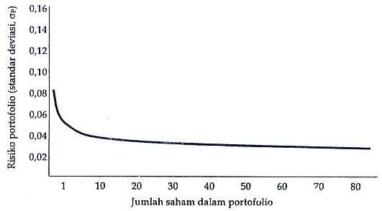
PENGARUH PENAMBAHAN JENIS ASET TERHADAP RESIKO PORTOFOLIO

Slide 20


DIVERSIFIKASI
Untuk menurunkan risiko portofolio, investor perlu melakukan ‘diversifikasi’, dengan membentuk portofolio sedemikian rupa hingga risiko dapat diminimalkan tanpa mengurangi return yang diharapkan.
Diversifikasi bisa dilakukan dengan:
  Diversifikasi random.
    Memilih aset yang akan dimasukkan dalam portofolio secara acak.
  Diversifikasi model Markowitz.
    Memilih aset yang dimasukkan dalam portofolio berdasar berbagai informasi dan karakteristik aset.

Slide 21








Perhitungan Risiko Portofolio
Risiko Portofolio
Return yang
Diharapkan
Koefisien Korelasi
Kovarians

Slide 22
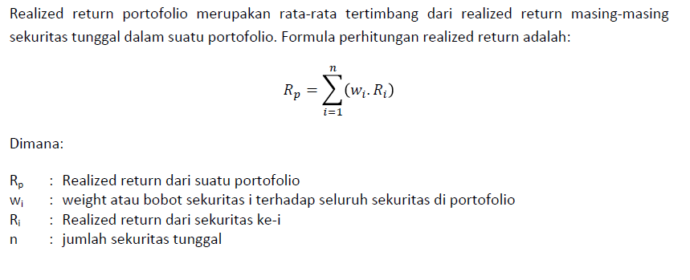
Return Portofolio

Slide 23
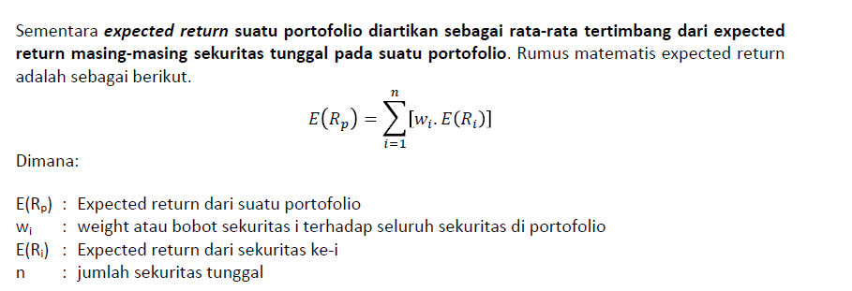

Ekspektasi Return Portofolio

Slide 24
Contoh
 Data saham A dan saham B
Periode | R_{A} | R_{B}
1 | 20 % | 15 %
2 | 15 % | 20 %
3 | 18 % | 17 %
4 | 21 % | 12 %
 Risiko portofolio ?

Slide 25
Penyelesaian
 E(R_{A}) = (20% + 15% + 18% + 21%) / 4 = 18, 5 %
 E(R_{B}) = (15% + 20% + 17% + 15%) / 4 = 16,75 %
Varian dari investasi
 σ_{A}² = [(20% - 18,5%)² + (15% - 18,5%)² +
(18% - 18,5%)² + (21% - 18,5%)² ] /4
= (2,25 + 12,25 + 0,25 + 6,25) / 4
= 5,25
 σ_{B}² = [(15% - 16,75%)² + (20% - 16,75%)² +
(17% - 16,75%)² + (15% - 16,75%)² ] /4
= (3,0625 + 120,5625 + 0,0625 + 3,0625) / 4
= 4,187

Slide 26
Penyelesaian
Standar deviasi (risiko individual)
 σ_{A} = √ 5,25
 σ_{B} = √ 4,1875
= 2,29 %
= 2,05 %
Covarian
 Cov _{(A,B)} = (20% - 18,5%)(15% - 16,75%) = - 2,625%
(15% - 18,5%)(20% - 16,75%) = - 11,375%
(18% - 18,5%)(17% - 16,75%) = -
(21% - 18,5%)(15% - 16,75%) = -
0,125%
4,375%
Total = - 18,500%
= - 18,5 / 4 = - 4,625 %
= -4,625 / [(2,29)(2,05)]
^{ r}(A,B)
= - 0,9852

Slide 27
Penyelesaian
Jika dana yang diinvestasikan saham A 65 % dan saham B 35 %, risiko portofolio dapat dihitung :
 σ_{p}² =(0,65)2 (0,0229)2 + (0,35)2(0,0205)2 +
2 (0,65)(0,35)(- 0,9852)(0,0229)(0,0205)
= 0,00022156 + 0,00005148 – 0,00021044
= 0,0000625
 σ_{p =} √ 0,00000626 = 0,007912 = 0,7912 %
Risiko individual dapat diperkecil dengan membentuk portofolio dengan koefisien korelasi kedua saham
negatif

Slide 28
TERIMAKASIH

